Slide 1

الجداول الألكترونية Excel 2013 الدوال الإحصائية، دوال التاريخ والوقت والدالة الشرطية Statistical, Date & Logical Functions
الفصل الدراسي الصيفي 2017 -2018

Slide 2
مقدمة :
هناك العديد من الدوال في برمجية اكسل
تستخدم الدوال الإحصائية لتنفيذ بعض العمليات البسيطة كعملية الجمع او العد مثلا ويمكن لأي شخص استخدامها في حياته اليومية
دالة SUM، دالة AVERAGE، دالة MAX، دالة MIN، دالة COUNTA، دالة COUNT
دوال التاريخ والوقت التالية تستخدم للتعامل مع التاريخ والوقت كاسترجاع الوقت الحالي مثلا
دالة TODAY، دالة NOW، دالة DATE
الدالة الشرطية IF تستخدم لتنفيذ عملية ما بناء على شرط معين

Slide 3
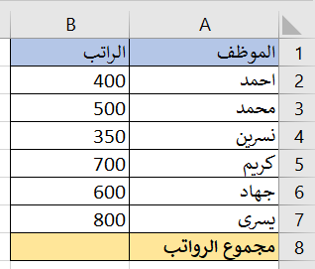
دالة الجمع SUM
تستخدم دالة SUM لإيجاد مجموع القيم في مدى ما
مثال:
لإيجاد مجموع رواتب جميع الموظفين نكتب الصيغة التالية:
=SUM(B2:B7)
لإيجاد مجموع رواتب احمد، محمد، نسرين، جهاد فقط نكتب الصيغة التالية:
=SUM(B2:B4,B6)

Slide 4
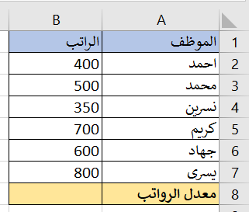
دالة المعدل AVERAGE
تستخدم دالة AVERAGE لإيجاد معدل القيم في مدى ما
مثال:
لإيجاد معدل رواتب جميع الموظفين نكتب الصيغة التالية:
=AVERAGE(B2:B7)
لإيجاد معدل رواتب احمد، محمد، نسرين، جهاد فقط نكتب الصيغة التالية:
= AVERAGE(B2:B4,B6)

Slide 5
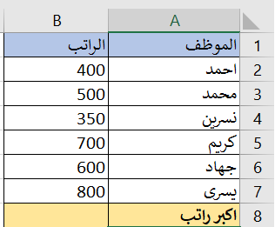
دالة اكبر قيمة MAX
تستخدم دالة MAX لإيجاد اعلى قيمة في مدى ما
مثال:
لإيجاد اكبر راتب من رواتب الموظفين نكتب الصيغة التالية:
= MAX(B2:B7)
لإيجاد اكبر راتب من بين احمد ويسرى فقط نكتب الصيغة التالية:
= MAX(B2,B7)

Slide 6
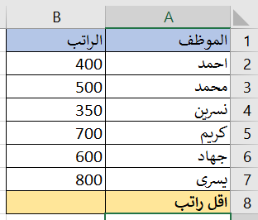
دالة اكبر قيمة MIN
تستخدم دالة MIN لإيجاد اقل قيمة في مدى ما
مثال:
لإيجاد اقل راتب من رواتب الموظفين نكتب الصيغة التالية:
= MIN(B2:B7)
لإيجاد اقل راتب من احمد ويسرى فقط نكتب الصيغة التالية:
= MIN(B2,B7)

Slide 7
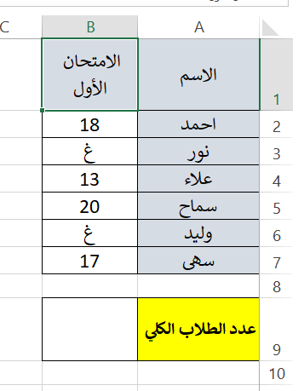
دالة تعداد القيم الرقمية والنصية COUNTA
تستخدم دالة COUNTA لإيجاد عدد القيم الرقمية والنصية في مدى ما
مثال:
لإيجاد عدد الطلاب الكلي
=COUNTA(B2:B7)
ستنتج الصيغة السابقة القيمة 6

Slide 8
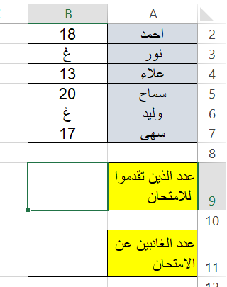
دالة تعداد القيم الرقمية فقط COUNT
تستخدم دالة COUNT لإيجاد عدد القيم الرقمية فقط في مدى ما
مثال:
لإيجاد عدد الذين تقدموا للامتحان
=COUNT(B2:B7)
ستنتج الصيغة السابقة القيمة 4
لايجاد عدد الغائبين عن الامتحان
=COUNTA(B2:B7) - COUNT(B2:B7)
ستنتج الصيغة السابقة القيمة 2

Slide 9
دالة اليوم TODAY
تستخدم دالة TODAY لاسترجاع تاريخ اليوم من ساعة جهاز الحاسوب واظهارها في الخلية المحددة
كل مرة يتم فيها فتح المصنف ستتغير قيمة التاريخ حسب تاريخ الجهاز
مثال:
لإظهار تاريخ اليوم
=TODAY()

Slide 10
دالة الان NOW
تستخدم دالة NOW لاسترجاع تاريخ اليوم والوقت الحالي من ساعة جهاز الحاسوب واظهارها في الخلية المحددة
كل مرة يتم فيها فتح المصنف ستتغير قيمة التاريخ والوقت حسب تاريخ ووقت الجهاز الحالي
مثال:
لإظهار التاريخ والوقت الحالي
=NOW()

Slide 11
دالة التاريخ DATE
تستخدم دالة DATE لدمج أجزاء التاريخ (يوم / شهر / سنة) من خلايا مختلفة أو من عدة صيغ لتكون في النهاية بصورة تاريخ يستطيع اكسل التعامل معها.
=DATE(السنة,الشهر,اليوم)
مثال:
الصيغة التالية
=DATE(1995,4,26)
ستنتج التاريخ: 26-04-1995

Slide 12
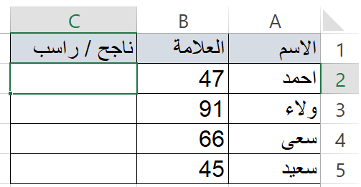
الدالة الشرطية IF
تستخدم دالة IF لتنفيذ عملية ما اذا تحقق شرط معين او تنفيذ عملية أخرى اذا لم يتحقق الشرط
عند كتابة الصيغة التالية في الخلية C2 ستظهر كلمة راسب في الخلية (لان الشرط غير صحيح سيتم تنفيذ العملية الثانية)
=IF(B2>=50, “ناجح”, “راسب”)
عند كتابة الصيغة التالية في الخلية C3 ستظهر كلمة ناجح في الخلية (لان الشرط صحيح سيتم تنفيذ العملية الاولى)
=IF(B3>=50, “ناجح”, “راسب”)

Slide 13
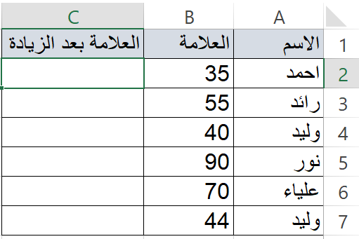
مثال 1 على الدالة الشرطية IF
يظهر في الشكل مجموعة من الطلاب وعلاماتهم والمطلوب:
زيادة 3 علامات للطلاب أصحاب العلامة الاكبر من او يساوي 70
زيادة 5 علامات للطلاب أصحاب العلامة الاقل من 70
سنبدأ بأول طالب ثم سنقوم بتعبئة الصيغة لبقية الطلاب:
سنستخدم دالة IF وسيكون الشرط كما يلي: B2>=70
اذا كان الشرط صحيح سيتم زيادة 3 علامات: B2+3
اذا كان الشرط خطأ سيتم زيادة 5 علامات: B2+5
الحل بان يتم كتابة الصيغة التالية في الخلية C2
=IF(B2>=70,B2+3,B2+5)
ثم استخدام مقبض التعبئة لتكرار الصيغة حتى الخلية C7

Slide 14
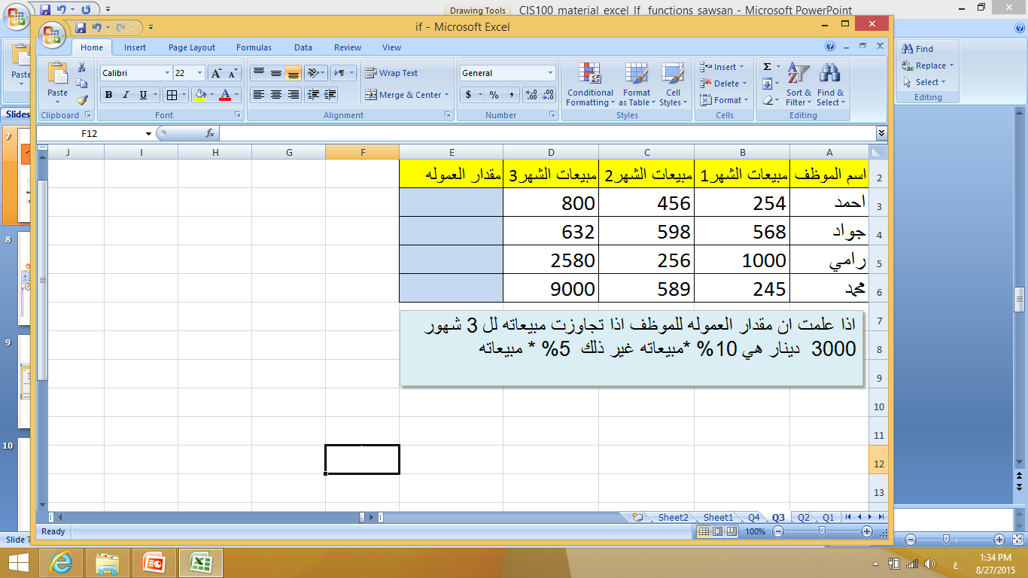
مثال 2 على الدالة الشرطية IF
اذا علمت ان مقدار العموله للموظف هي كما يلي:
10% مضروبا في مجموع مبيعاته اذا تجاوزت مبيعاته في 3 شهور 3000 دينار
5% مضروبا في مجموع مبيعاته اذا كانت مبيعاته في 3 شهور اقل من 3000 دينار
المطلوب حساب عمولة الموظف
مجموع مبيعات الموظف في 3 شهور: SUM(B3:D3)
الشرط: SUM(B3:D3)>3000
الحل:
=IF(SUM(B3:D3)>3000,0.1*SUM(B3:D3),0.05*SUM(B3:D3))

Slide 15
Challenge !
افتح مصنف Workbook موجود مسبقاً. يفضل فتح المصنف Workbook المقترح في بداية المحاضرة. Excel2013_Functions Practice
انشئ اقتران يحتوي على مدخل واحد. في المصنف المقترح, استخدم اقتران الجمع SUM في الخلية B16 من اجل حساب اجمالي كمية السلع المطلوبة.
استخدم امر الجمع التلقائي AutoSum لادراج اقتران. في المصنف المقترح, ادرج اقتران القيمة القصوى MAX في الخلية B23 و استخدم نطاق الخلايا D3:D15 كمدخل للاقتران من اجل ايجاد السلعة الاغلى سعراً ضمن السلع المطلوبة.
استعرض و استكشف مكتبة الاقترانات Function Library, ثم حاول استخدام امر ادراج اقتران Insert Function Command من اجل البحث عن انواع مختلفة من الاقترانات.

Slide 16


Links!
فيديو توضيحي للمحاضرة
المحاضرة باللغة الانجليزية

